Slide 1
Visualização de Dados

Slide 2
O que vimos até agora
Como anexar dados à elementos do DOM
Como usar a enter() selection para adicionar elementos ao DOM usando os dados
Em geral, os dados mostrados serão dinâmicos (por qual motivo?) e, portanto, temos que saber atualizar nossas visualizações

Slide 3
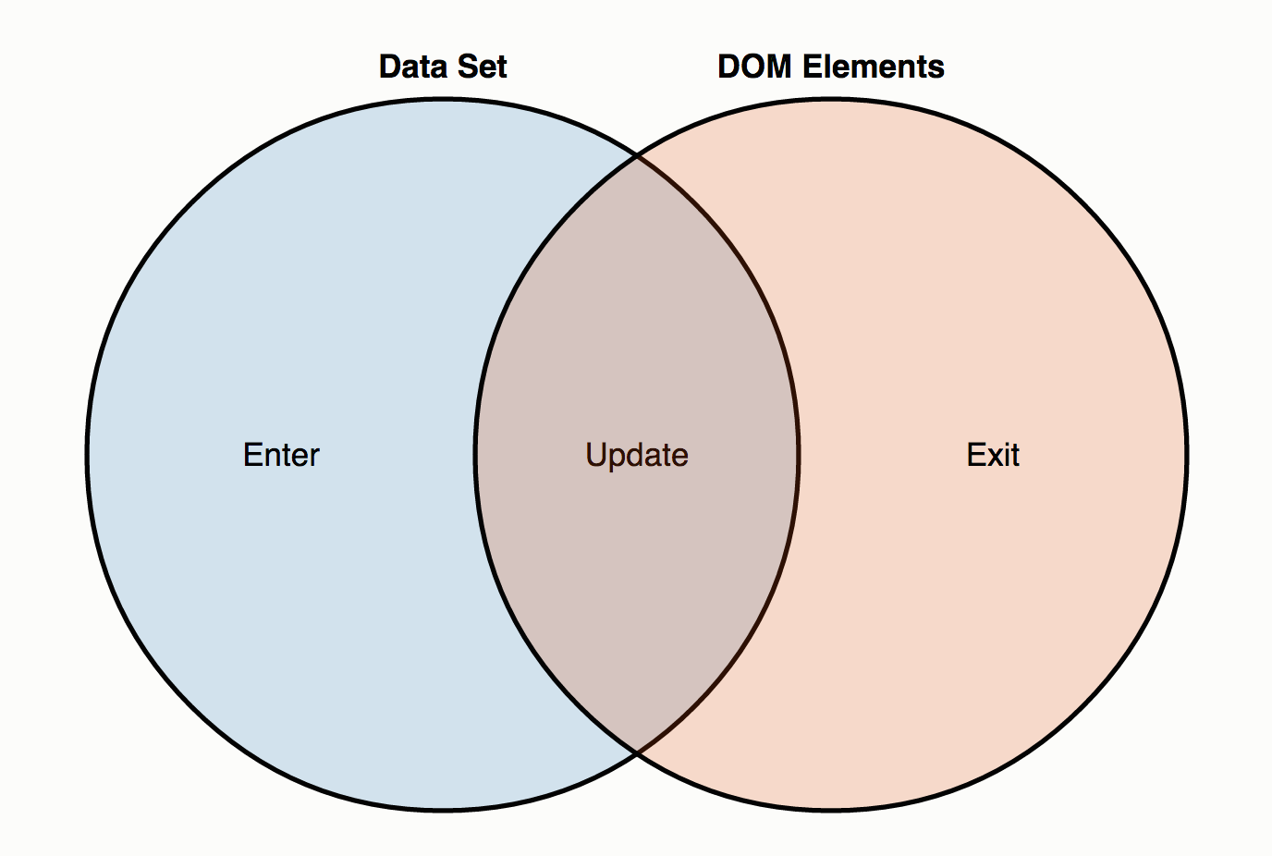
Seleções e Dados

Slide 4
Padrão Geral
Bind data
enter() -> adiciona elementos necessários
exit() -> remove elementos excedentes
Update -> set valores dos parâmetros

Slide 5
Padrão Geral
Crie uma página HTML com um elemento svg e um botão
Cade vez que o botão é clicado uma lista aleatória de arrays deve ser criada
O svg deve ser atualizado para mostrar a lista como um histograma (barras), como feito na última aula

Slide 6
Transições
Um recurso poderoso de D3 são transições
Esses são elementos importantes em visualizações (mas devem ser usados com cautela)
Leia detalhes https://bost.ocks.org/mike/transition/

Slide 7
Transições - Padrão
Crie uma página html que contenha o elemento body
Execute d3.select("body").style("color", "red");
Agora Execute d3.select("body").transition().style("color", "red");
Padrão
Seleção.estadoInicial.transition().estadoFinal

Slide 8
Escalas
Utilidades para criar funções de escala
var xScale = d3.scaleLinear()
.domain([min, max])
.range([0, 800]);
var color = d3.scaleLinear()
.domain([min, 0, max])
.range(["darkred", "lightgray", "steelblue"]);

Slide 9
Exercício

